Slide 1
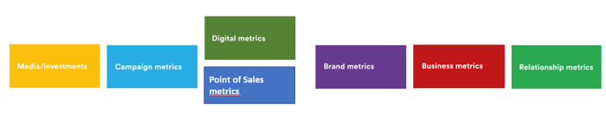
Model Wskaźników Efektywnościowych dla Reklamodawców
Budowanie dostępności
Mentalnej i fizycznej
Efektywność
Marki, handlowa i finansowa
Dystrybucja & Cena
Media & Kampanie
Marka & Biznes
Relacje
Dystrybucja ważona
Zasięg komunikacji
Share of Search
Penetracja
Udział
w rynku wartościowy
Udział light / medium / heavy buyers
Częstotliwość zakupu
Dystrybucja numeryczna
Share of Voice
Share of Spend
Awareness
Udział
w rynku ilościowy
Wyróżnialność (distinctive- ness)
Re-purchase
Price index
% wydatku na marketing (często % na A&P lub
Widoczność w punkcie sprzedaży
Częstotliwość komunikacji
Widoczność (viewability)
VTR
Meaningful
Odrzucający markę
Customer Satisfaction (CSI)
Udział w półce / Share of shelf
Volume on deal
Wyświetlenia,
Odsłony
Popularność / Unikalność assetów
Liking
Trust
Different
Churn
Pokrycie przez portfolio (portfolio coverage)
Sprzedaż inkremental-
na
% i absolutna kwota zysku do reinwestycji
Wizyty / sesje na stronie
Ad recall
WoA,
Elastyczność Cenowa)
Purchase intent
Udział
w ekspozycji
(total i dodatkowej)
Konwersja (last click, atryb.)
% do reinwestycji
Aggressivity index
Zysk marki
Salient
Recomme-dation (NPS)
AVE
Czas z treścią na stronie
Zaangażo-
wanie
ROI, ROAS, ROTA
Sprzedaż bazowa
Volume on deal
Przychód na klienta
Widoczny zasięg (viewable reach)
Efektywność kosztowa (jak np. CPL, CPM, CPC, CPS)
Uwaga (attention), wyświetlenia z uwagą, czas z uwagą
Realni użytkownicy
AoV
Marża
CLV
AvVT
Bounce rate
Unikalni użytkownicy
Czas ładowania strony
Trial
Przychód marki
Udział powracają-cych
GRP
Czas ładowania strony
Zasięg w Grupie (in target reach)
Brand safety
CTR
Marża marki
AWOP
*w definicjach i zaproponowanych dalej zastosowaniach występuje więcej, istotnych dla danych obszarów mierników

Slide 2
Model Wskaźników Efektywnościowych
PLANOWANIE INWESTYCJI
KAMPANIA
MARKA
BIZNES
RELACJE
Ad Recall
Sales revenue/
margin/
Profit
Working A&M/
Total A&M
Liking
Net Contribution/ROI
Number of customers (dynamiics)
Średnia Częstotliwość komunikacji
Distincti-veness
Price development (price elasticity)
Customer Satisfaction
Zasięg komunikacji
Repurchase, frequency
SOS i/lub
Media / Sprzedaż
Continu-ity [WoA]
Market share (value/volume)
Sprzedaż inkremental-
na
Mktg
Comm:
Long/ Short Effects
Brand Penetration
Recomme-dation (NPS)
Częstotliwość komunikacji
Avr. Revenue per customer /purchase/ CLV
DIGITAL
CLV
CLV
Indeks cenowy
POS
Dystrybucja numeryczna
Dystrybucja ważona

Slide 3
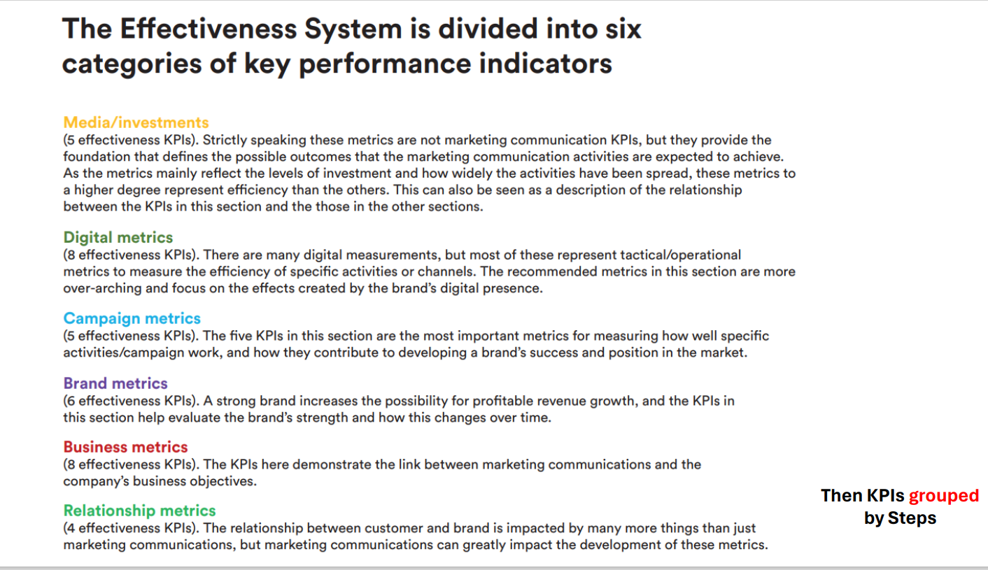
Wstęp – uzasadnienie pogrupowania

Slide 4
Wskaźniki Gr 1: Planowanie inwestycji reklamowych
Kluczowe pytania prowadzące do wyboru wskaźników
Proces planowania inwestycji reklamowych:
Co potrzebujemy kupić?
Jak to będzie wyglądać w odniesieniu do konkurencji?
Ile potrzeba i ile należy $?
Jaki % na bezpośrednią komunikację z konsumentem a jaki % stanowią koszty obsługi?
Jak podzielimy inwestycje long/ short effect?
Przy jakiej cenie produktu/ usługi?
Gdzie będziemy dostępni? Potencjał sprzedażowy
Jakie efekty chcemy uzyskać – jak je zmierzymy?
Grupa 1: Weronika, Łukasz, Monika

Slide 5
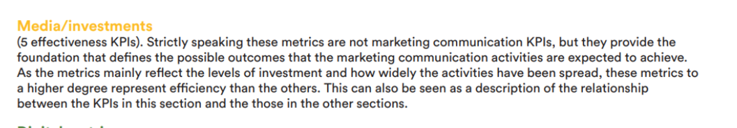
GR 1: Planowanie Inwestycji
WSKAŹNIK
UZASADNIENIE
To, do jak licznej grupy konsumentów dotrzemy z naszą komunikacją ma istotny wpływ na potencjał realizacji wszystkich głównych wskaźników efektywnościowych
ZASIĘG
SOS/SOV/SOA
Zaplanowanie własnych działań w odniesieniu do konkurencji w danej kategorii
Wydatki na komunikację marketingową w relacji do wielkości sprzedaży
Zaplanowanie własnych działań w odniesieniu do innych działań w danej organizacji, a także do benchmarków w danej branży
Budżet komunikacji marketingowej: podział na działania nakierowanie na szybki efekt i efekty długotrwałe
Zaplanowanie własnych działań w odniesieniu do kluczowych wskaźników biznesowych i wskaźników marki

Slide 6
1. Grupa KPI: Planowanie inwestycji reklamowych [1/3]
Miernik
Definicja
Źródło danych
Management reference
Zasięg komunikacji / Zasięg mediów
Liczba odbiorców (fizycznych osób), do których docieramy z wybraną komunikacją, kampanią poprzez dane medium lub mix mediów
Miernik wyrażony albo w liczbach bezwzględnych [tys./ mln] albo jako % w zdefiniowanej grupie docelowej/ populacji
Podstawowa miara doboru mediów w media planie marki.
Instytuty badawcze poszczególnych typów mediów lub dane własne platform [TV – Nielsen, Radio – RadiTrack, YouTube/ Facebook, TikTok – dane własne etc]
Agencje mediowe rozwijają własne narzędzia do pomiaru zasięgu netto kampanii mulitmedialnych. W chwili obecnej w PL brak badania cross-mediowego, które umożliwiłoby pomiar zasięgu całej kampanii. Jedną z metod estymacji zasięgu multimedialnego jest metoda Sainsbury.
Wskaźnik mediowy, który mierzy, do jak dużej ilości osób, potencjalnych klientów docieramy z komunikacją oferty?
Wskaźnik, który najlepiej koreluje z celem biznesowym, jakim jest budowa i wzrost penetracji marki
Średnia liczba kontaktów z komunikatem reklamowym, przypadająca na jednego odbiorcę w wybranym okresie czasu; wyrażona liczbowo.
Wzór: całkowita liczba wyświetleń komunikatu (wybranym okresie)/ zasięg kampanii (w wybranych okresie)
Średnia Częstotliwość komunikacji/ kontaktu poprzez media
Jak wyżej
Ile razy średnio w danym przedziale czasowym dotrzemy z naszym komunikatem reklamowym do przedstawiciela naszej grupy celowej?
Ile razy średnio nasza gupa celowa ma szanse zauważyć naszą reklamę?
SOS – share of spend [% PLN]
SOV – share of voice [% GRP]
SOS: Udział wydatków reklamowych, zazwyczaj wg cen cennikowych, marki w odniesieniu do wydatków całej kategorii w danym okresie, w wybranych kanałach mediowych; wyrażony procentowo.
SOV: udział GRP marki w całościowym GRP danej kategorii produktowej/ rynku
Opracowanie własne na podstawie danych o kampaniach własnych i kampaniach całej kategorii
Pomaga określić skalę działań marketingowych danej marki w odniesieniu do działań konkurencji
Notes:
3 wskaźniki

Slide 7
1. Grupa KPI: Planowanie inwestycji reklamowych [2/3]
Miernik
Definicja
Źródło danych
Management reference
Relacja wydatków: Working A&M w stosunku do Non-Working A&M
[Udział wydatków na bezpośrednią komunikację z konsumentem w skali całych wydatków marketingowych]
Working A&M – to suma wydatków na bezpośrednią komunikację z konsumentem: koszt emisji reklam w mediach czy koszty samplingu.
Non-Workin A&M to suma kosztów obsługi agencji, koszty produkcji reklamowej ATL & BTL, koszty badań etc
Dane własne reklamodawcy
Wskaźnik pokazujący jaka część budżetu marketingowego inwestowana jest w bezpośrednią komunikację z konsumentem. Warto porównać wynik z danymi w kategorii..
Podstawowy wskaźnik efektywności wydatków marketingowych analizowany przez firmy konsultingowe
Udział wydatków na media w całości przychodów ze sprzedaży
Udział: Wydatki na Media / Przychody ze sprzedaży [Alternatywa/ Uzupełnienie SOS]
Dane własne reklamodawcy
Wskaźnik pomocny w uzgadnianiu strategii inwestycyjnej przedsiębiorstwa. Zazwyczaj mieści się w przedziale 1-15%
Podział budżetu: long-effect brand building vs short-term sales activations
Podział budżetu kampanii na szybką aktywację sprzedaży [ zwiększenie sprzedaży w cyklu zakupowym] i nakierowane na długoterminową budowę marki [zwiększene preferencji zakupowych w stosunku do marki]
Dane własne reklamodawcy
??
Notes:
3 wskaźniki

Slide 8
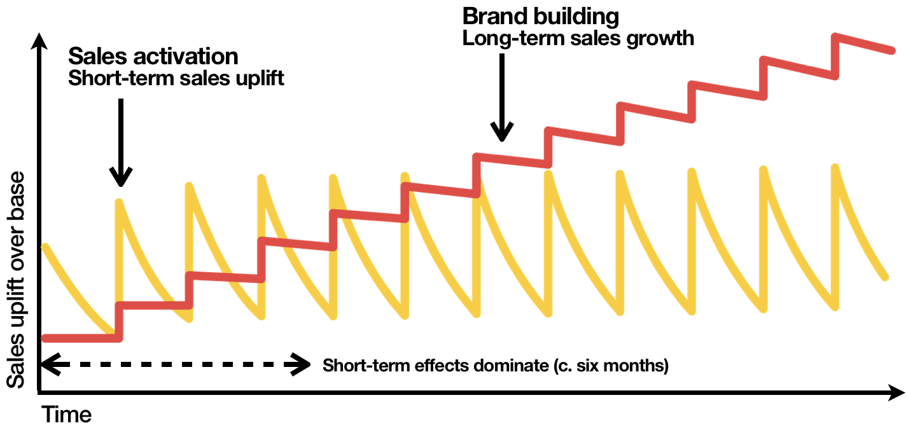

Tłumaczą nam, że są inne cele marketingu niż zrobienie sprzedaży w kwartale
Brand Development:
Broad targeting – All potential category buyers
Focused - those in buying process
Creates long-lasting effects, usually with some but less prominent Activation effects during the campaign period
Creates effects quickly, especially for Activation/ purchase interest, but with diminishing effects after campaign period
Źródło:

Slide 9
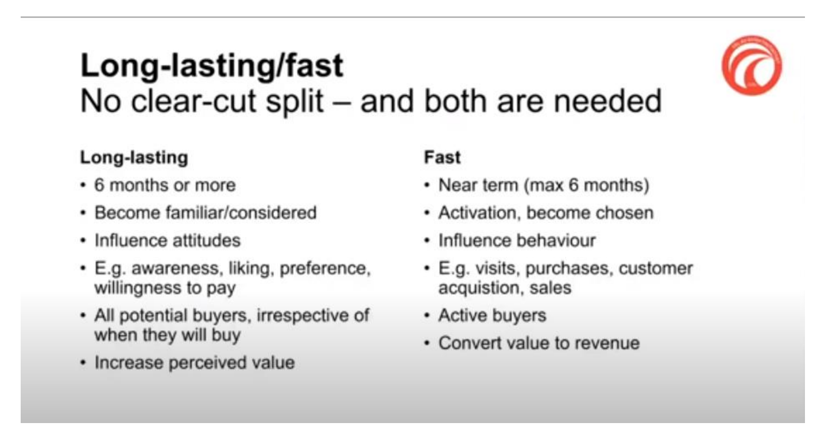
kkk

Slide 10
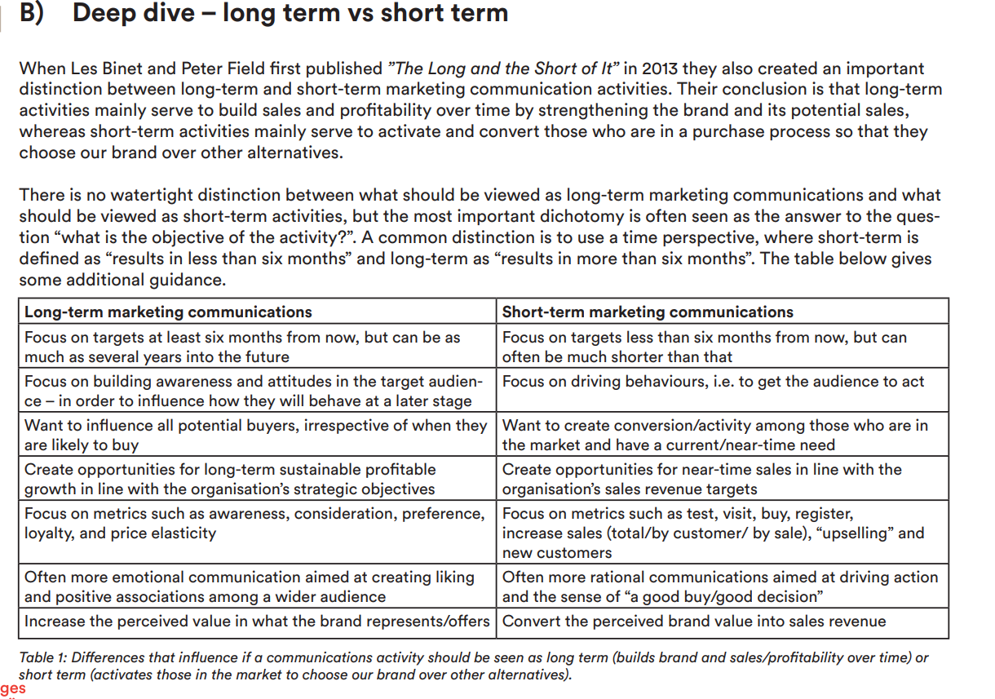

Slide 11
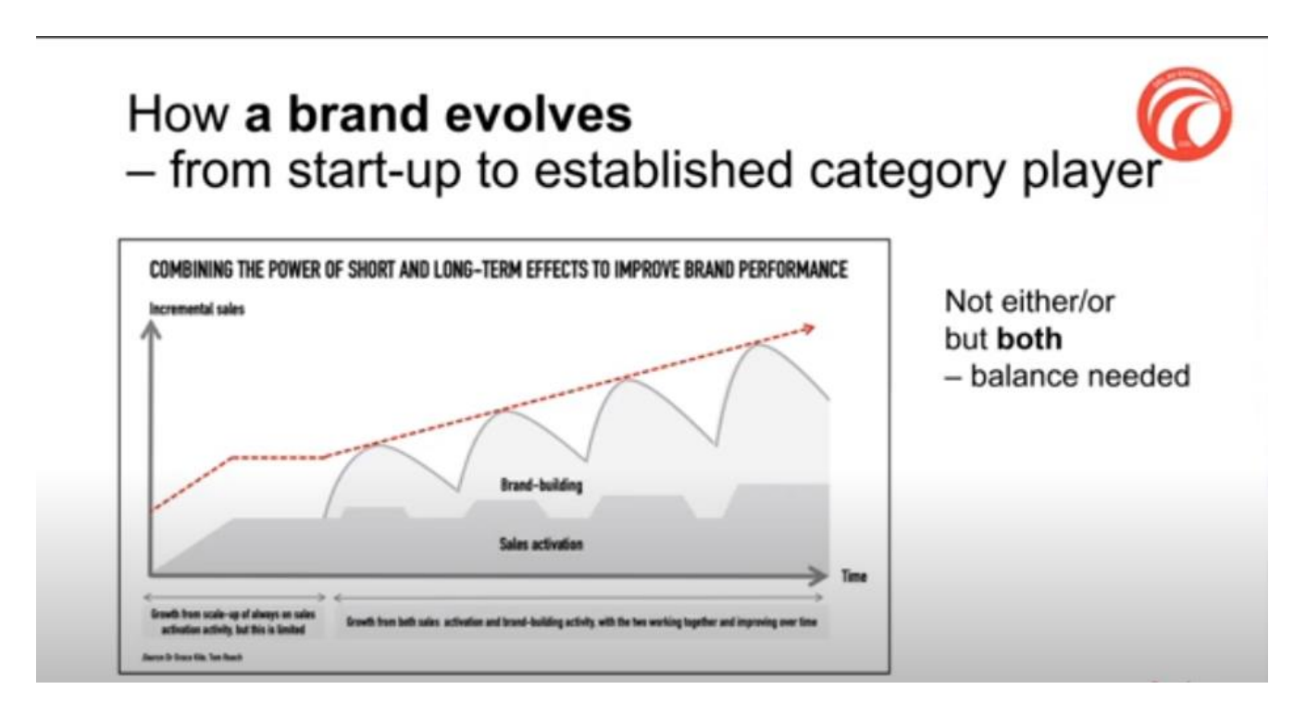
kkk

Slide 12
1. Grupa KPI: Planowanie inwestycji reklamowych: w kontekście ceny sprzedaży i łatwości zakupu [dystrybucja] [3/3]
Miernik
Definicja
Źródło danych
Management reference
Metryka, która ilustruje pozycję produktu/kategorii/marki na tle rynku.
Indeks cenowy jest punktem odniesienia, aby upewnić się, że oferujemy cenę poniżej średniej bez poważnego obniżania zysków.
Wewnętrzne raporty finansowe
Raporty rynkowe
Instytuty badawcze
GUS
Pozwala znaleźć optymalny stosunek ceny do popytu.
Pozwala zrozumieć dynamikę konkurencję, w tym to, kto ma największy udział w rynku i w jakich warunkach cenowych działają
Indeks cenowy
Procent/odsetek sklepów, w których znajduje się dany produkt/kategoria
Każdy sklep jest równy.
Raporty sprzedaży detalicznej (Nielsen)
Dane od sieci handlowych
Do jakiego % sklepów docieramy z naszym produktem/kategorią w danym kanale dystrybucji, czyli jak szeroko nasze produkty są dostępne.
Wysoki wskaźnik: produkt jest dostępny w wielu punktach sprzedaży, co może zwiększać szanse na zakup przez konsumentów.
Niski wskaźnik: może wskazywać na problemy z dostępnością, co może wpływać negatywnie na sprzedaż
Dystrybucja numeryczna
Mierzy procent detalistów, którzy sprzedają dany produkt, z uwzględnieniem wielkości sprzedaży tych detalistów.
Miara jakości dystrybucji – jak ważne są sklepy, w których produkt jest dostępny?
Pozwala ocenić jak dobrze dany produkt jest dostępny na rynku w porównaniu do konkurencji. W jakim stopniu produkt jest obecny w najważniejszych punktach sprzedaży. Pozwala zidentyfikować obszary, gdzie produkty są słabo reprezentowane.
Wysoki wskaźnik: Sugeruje, że produkt jest dobrze dystrybuowany i obecny w istotnych punktach sprzedaży, co może przekładać się na wyższą sprzedaż.
Niski wskaźnik: może wskazywać na problemy z dostępnością produktu lub niewystarczająca współpracę z detalistami
Dystrybucja ważona
Raporty sprzedaży detalicznej (Nielsen)
Dane od sieci handlowych
Notes:
3 wskaźniki

Slide 13
2. Grupa KPI: metryki kampanijne [1/2]
Miernik
Definicja
Źródło danych
Management reference
Badanie ilościowe w panelu (np. online Ariadna). Odsetek respondentów, którzy udzielili prawidłowej odpowiedzi, gdy reklama jest prezentowana w ciemno (tj. marka jest niewidoczna). Pytanie powinno mieć charakter pytania otwartego, w którym respondent podaje markę. Ocenie podlega % odpowiedzi Top 2 Box: Bardzo się podobała, podobała się
Kilka badań wykazało, że ten wskaźnik jest na ogół najlepszym pojedynczym wskaźnikiem tego, jak bardzo kampania/reklama będzie skuteczna, jeśli chodzi o wzmocnienie marki i generowanie sprzedaży
% respondentów, którzy w badaniu (pytanie: Jak bardzo podobała się Panu/ Pani reklama) udzielą odpowiedzi, że podobała im się reklama/ kampania.
Campaign liking
wskaźnik efektywności kampanii, który oznacza zdolność odbiorcy do zapamiętania konkretnej reklamy po jej obejrzeniu
Metryka ta jest również istotna do mierzenia nie tylko reklamy ale również, działań PR, wydarzeń czy aktywności w mediach społecznościowych.
Badanie konsumenckie
Powinno być zadawane jako pytanie wspomagane prezentacją materiału reklamowego. Jeśli pytanie jest zadawane jako otwarte, istnieje większe ryzyko, że odpowiedzi będą się nakładać z poziomem ogólnej świadomości marki.
wysoki ad recall wzmacnia powiązania między reklamą a marką, co przekłada się na lepszą rozpoznawalność i wizerunek marki. Zapamiętana reklama zwiększa również prawdopodobieństwo, że odbiorca zdecyduje się na zakup.
Ad recall
Badanie konsumenckie
- rozpowszechnienie: % nabywców danej kategorii, który poprawnie zidentyfikował/ powiązał markę z jej zasobami. Przykład: wynik 45% oznacza, że 45% nabywców kategorii powiązało markę z atutami.
- wyjątkowość: udział odpowiedzi wskazujących powiązania danego atutu z marką (w porównaniu do marek konkurentów). Przykład: wynik 60% oznacza wszystkie powiązania danej marki z atutami i 40% odpowiedzi, które wskazują na powiązania z konkurencyjnymi markami)
wyróżniające zasoby marki - to rozpoznawalne i zapadające w pamięć cechy, które natychmiast przywodzą na myśl konkretną markę podczas zakupów w danej kategorii. Zaliczmy do nich np. kolory, logo, ikony, znaki, opakowania, wzory, kształty i dźwięki.
Celem budowania silnych, wyróżniających zasobów jest zwiększenie liczby sygnałów, które mogą działać jako czynniki wywołujące identyfikację marki. Wyróżniające zasoby poprawiają skuteczność reklamy, zwiększając prawdopodobieństwo, że widzowie zidentyfikują markę, do której należy ta reklama.
W środowisku zakupowym wyróżniające zasoby ułatwiają konsumentom zauważenie
i zakup marki.
Distinctiveness
Notes:
3 wskaźniki

Slide 14
2. Grupa KPI: metryki kampanijne [2/2]
Miernik
Definicja
Źródło danych
Management reference
Wskaźnik "weeks on air" jest narzędziem do oceny zasięgu
i efektywności kampanii. Pozwala zarówno nadawcom, jak
i reklamodawcom podejmować lepsze decyzje dotyczące planowania
i realizacji swoich działań. Co do zasady, im dłużej reklama jest emitowana, tym większa szansa, że dotrze do większej liczby odbiorców
i wywrze trwałe wrażenie
metryka używana szczególnie
w kontekście telewizji i radia. Oznacza ona, przez ile tygodni dana reklama była emitowana.
Opracowanie własne reklamodawcy na podstawie danych o kampaniach własnych (np. TV – Nielsen/ Kantar)
Continuity/ Weeks On Air
Notes:
3 wskaźniki

Slide 15
Model Wskaźników Efektywnościowych dla Reklamodawców
Grupa 2: Ania, Mateusz, Tomasz, Łukasz
Budowanie dostępności
Mentalnej i fizycznej
Efektywność
Marki, handlowa i finansowa
Dystrybucja & Cena
Media & Kampanie
Marka & Biznes
Relacje
Dystrybucja ważona
Zasięg komunikacji
Share of Search
Penetracja
Udział
w rynku wartościowy
Udział light / medium / heavy buyers
Częstotliwość zakupu
Dystrybucja numeryczna
Share of Voice
Share of Spend
Awareness
Udział
w rynku ilościowy
Wyróżnialność (distinctive- ness)
Re-purchase
Price index
% wydatku na marketing (często % na A&P lub
Widoczność w punkcie sprzedaży
Częstotliwość komunikacji
Widoczność (viewability)
VTR
Meaningful
Odrzucający markę
Customer Satisfaction (CSI)
Udział w półce / Share of shelf
Volume on deal
Wyświetlenia,
Odsłony
Popularność / Unikalność assetów
Liking
Trust
Different
Churn
Pokrycie przez portfolio (portfolio coverage)
Sprzedaż inkremental-
na
% i absolutna kwota zysku do reinwestycji
Wizyty / sesje na stronie
Ad recall
WoA,
Elastyczność Cenowa)
Purchase intent
Udział
w ekspozycji
(total i dodatkowej)
Konwersja (last click, atryb.)
% do reinwestycji
Aggressivity index
Zysk marki
Salient
Recomme-dation (NPS)
AVE
Czas z treścią na stronie
Zaangażo-
wanie
ROI, ROAS, ROTA
Sprzedaż bazowa
Volume on deal
Przychód na klienta
Widoczny zasięg (viewable reach)
Efektywność kosztowa (jak np. CPL, CPM, CPC, CPS)
Uwaga (attention), wyświetlenia z uwagą, czas z uwagą
Realni użytkownicy
AoV
Marża
CLV
AvVT
Bounce rate
Unikalni użytkownicy
Czas ładowania strony
Trial
Przychód marki
Udział powracają-cych
GRP
Czas ładowania strony
Zasięg w Grupie (in target reach)
Brand safety
CTR
Marża marki
AWOP
*w definicjach i zaproponowanych dalej zastosowaniach występuje więcej, istotnych dla danych obszarów mierników

Slide 16
Model Wskaźników Efektywnościowych
Grupa 2: Ania, Mateusz, Tomasz, Łukasz
PLANOWANIE INWESTYCJI
KAMPANIA
MARKA
BIZNES
RELACJE
Ad Recall
Sales revenue/
margin/
Profit
TCH:
Tutaj dodajmy nasze wybrane KPIe
Working A&M/
Total A&M
Liking
Net Contribution/ROI
Number of customers (dynamiics)
Średnia Częstotliwość komunikacji
Distincti-veness
Price development (price elasticity)
Customer Satisfaction
Zasięg komunikacji
Repurchase, frequency
SOS i/lub
Media / Sprzedaż
Continu-ity [WoA]
Market share (value/volume)
Sprzedaż inkremental-
na
Mktg
Comm:
Long/ Short Effects
Brand Penetration
Recomme-dation (NPS)
Częstotliwość komunikacji
Avr. Revenue per customer /purchase/ CLV
DIGITAL
CLV
CLV
Indeks cenowy
POS
Dystrybucja numeryczna
TCH: tutaj się zastanawiam czy tych POS KPIów nie spowinowacić nieco z dystrybucjami… Może jakoś umieścić blisko i powiązać kolorystycznie.
Dystrybucja ważona

Slide 17

Revised metrics recommendation (wrzesień):
Grupa 2: Ania, Mateusz, Tomasz, Łukasz
Digital metrics
6 KPI
(vs 8 w modelu szwedzkim)
Engaged sessions
Time spent on site
Content interest (creatives):
Viewability/Attention/interaction
Number/cost of actions
No of lost actions/„Abandonded basket”
Share of Search (Incl. SEM)
Group 2
KPIs definition and revision
Brand metrics
Awareness
Consideration
Preference
Relevance
8 KPI
(vs 6 w modelu szwedzkim)
Brand liking
Credibility
Purchase intent
Specific associations/
attributes
Warszawa, czerwiec 2024

Slide 18
Revised metrics recommendation (15.11):
Grupa 2: Ania, Mateusz, Tomasz, Łukasz
Digital metrics
6 KPI
(vs 8 w modelu szwedzkim)
Engagement on site/
in app
Actions
(sales potential metric)
Performance (campaign, site / app)
TCH:
Przy Specific associations nawiązać do CEPów :)
Cost efficiency (campaign)
Share of Search
(SEO, SEM)
Digital potential/ impact
Group 2
KPIs definition and revision
Brand metrics
Awareness
Consideration
Preference
Relevance
9 KPI
(vs 6 w modelu szwedzkim)
Brand liking
Credibility
Purchase intent
Specific associations/
attributes
Distinctiveness
Warszawa, czerwiec 2024

Slide 19
Digital Metrics
Grupa 2: Ania, Mateusz, Tomasz, Łukasz
Definicja
Mierniki
Źródło danych
Management reference
Zaangażowanie można mierzyć wieloma wskaźnikami, m.in. engaged sessions (sesje z zaangażowaniem), liczba przeklików, czas spędzony na stronie, głębokość scrollu, itd.
Warto monitorować te wskaźniki w trybie ciągłym oraz optymalizować stronę/ aplikację pod kątem dostępności, czasu ładowania, UX, etc., także wykorzystując dodatkowe narzędzia (np. heatmapy, testy A/B)
Pozwala określić (i śledzić w czasie + optymalizować) zdolność strony/ aplikacji do wygenerowania zaangażowania użytkowników.
W przypadku ruchu płatnego, wskaźniki zaangażowania pomagają określić jakość pozyskanego ruchu.
Engagement on site/ in app - zaangażowanie użytkownika na stronie/ w aplikacji - określa potencjał (zainteresowanie) wygenerowanego ruchu (wizyt) i/ lub jakość/ adekwatność/ dopasowanie contentu
Wewnętrzne raporty webowe/ tracking w aplikacji
Akcje można mierzyć na różne sposoby, np. liczba pobrań (aplikacji, broszury, raportu, itd.), liczba dokonanych kalkulacji/ konfiguracji/ wizualizacji, itd., liczba subskrypcji (np. newslettera, okresu próbnego), liczba rejestracji (np. na wydarzenie, do konkursu, itd.), liczba wysłanych formularzy/leadów, liczba/ wartość produktów dodanych do koszyka, itp.
Monitorowanie wskaźnika - j.w.
Pomaga określić (i śledzić w czasie + optymalizować) potencjał sprzedażowy strony/ aplikacji
Actions (sales potential metrics) - akcje użytkownika na stronie/ w aplikacji, które wchodzą głębiej w ścieżkę zakupową
Wewnętrzne raporty webowe/ tracking w aplikacji
Pomiar kampanii oraz strony/ aplikacji obejmuje zarówno miary bezwględne (m.in zasięg, odsłony, kliknięcia, obejrzenia, pełne obejrzenia, interakcje, instalacje, itp.), jak i wartości względne (np. CTR, częstotliwość, współczynnik konwersji- CR, CR-lead, CR-sprzedaż, współczynnik obejrzeń, install-rate, itd.).
Wybór wskaźników do pomiaru i monitorowania zależy od celu/ rodzaju kampanii. Część wskaźników może występować zarówno jako mierniki akcji na stronie, jak i mierniki w kampanii (np. instalacje/ pobrania aplikacji czy wysyłka formularzy).
Mierniki przydatne w dyskusjach zwłaszcza przy fokusie na performance marketing. Pomagają budować zrozumienie dla potrzeby wykorzystania różnych typów kampanii do budowania marki i sprzedaży (efekty short-term vs. long-lasting).
Dane od wydawców, tracking kampanii,
Dane webowe/ tracking w aplikacji
Wewnętrzne dane sprzedażowe (CRM)
Performance (campaign/ site/ app) - wyniki/ efektywność (kampanii/ strony/ aplikacji)
Notes:
3 wskaźniki

Slide 20
Digital Metrics
Grupa 2: Ania, Mateusz, Tomasz, Łukasz
Definicja
Mierniki
Źródło danych
Management reference
CPM, CPC, CPL, CPA, CPE, CPV, CPI, CPS, CAC, średni ticket (koszyk/ kredyt, itd.), digital ROI/ ROAS, itd.
Dobór mierników w zależności od celu oraz typu kampanii. Śledzenie wskaźników per medium oraz dla całej kampanii (atrybucja).
Uwaga na pułapki (np. last-click attribution, porównywanie wskaźników między różnymi typami działań).
Pozwala określić (i śledzić w czasie + optymalizować) efektywność kosztową kampanii.
Wymaga edukacji w zakresie rozumienia zależności oraz znajomości różnych typów kampanii.
Uwaga na performance plateau!
Cost efficiency - efektywność kosztowa; agreguje różne wskaźniki kosztowe kampanii
Dane od wydawców, tracking kampanii,
Dane webowe/ tracking w aplikacji
Wewnętrzne dane sprzedażowe (CRM)
Zestawione z budżetem
Share of search (SEO, SEM)
Share of Search (SoS) to miara udziału danej marki w liczbie wyszukiwań na poszczególne frazy generyczne lub brandowe w Google, w porównaniu z konkurencją. Można ją mierzyć zarówno dla ruchu płatnego (SEM), jak i organicznego (SEO).
Mierzenie Share of Search pozwala zobaczyć, jak często konsumenci szukają naszej marki w porównaniu do konkurencji, ale też jak często nasza marka pojawia się na kluczowe frazy - co pomaga ocenić skuteczność działań marketingowych oraz wpłynąć na sprzedaż.
Google Ads (dla SEM), Google Search Console (dla SEO)
Mierniki zarówno bezwzględne (np. liczba sprzedaży, wartość sprzedaży, liczba sprzedaży e2e digital, wartość sprzedaży e2e digital), jak i względne (np, udział digitalu w sprzedaży ogółem - wolumenowo i wartościowo; udział procesów e2e digital w sprzedaży ogółem - wolumenowo, wartościowo, porównanie średniej wartości sprzedaży, itd.)
Rekomendacja monitorowania w trybie ciągłym (np, miesięcznym). Możliwość wydzielenia działań kampanijnych (digital marketing) i monitorowanie w ten sam sposób.
Pokazywanie potencjału digitala (i digital marketingu) w rozwoju i wzroście biznesu.
Przydatne w dyskusjach strategicznych (kierunki rozwoju, focus, inwestycje).
Dane webowe/ tracking w aplikacji
Wewnętrzne dane sprzedażowe (CRM)
Digital potential (impact) - zdolność kanałów (www, aplikacja) i kampanii digitalowych do generowania sprzedaży (wzrostu sprzedaży/ wartości)
Notes:
3 wskaźniki

Slide 21
Revised metrics recommendation (15.11):
Grupa 2: Ania, Mateusz, Tomasz, Łukasz
POS metrics
Share of Shelf
Traffic / Own PoS
Głębokość dystrybucji (no. average of SKU per store)
Visibility in POS (?)
TCH:
Ten wskaźnik dodałem z własnej inicjatywy, on jest niebezpiecznie blisko tych dystrybucyjnych więc podczas dyskusji można zaproponować, żeby dodać krótki opis też takiego podejście przy wskaźnikach dystrybucyjnych. Może fajnie pokazać potencjał „łatwej” dystrybucji – pokazać te kanały i sklepy, do których już docierają siły sprzedaży, teraz wystarczy tylko wprowadzić tam więcej produktów ;).
TCH:
Była taka propozycja ale ciężko mi określić jak można by było to mierzyć inaczej niż licząc przez przedstawicieli handlowych w ilu sklepach występują nasze materiały reklamowe w porównaniu do konkurencji. Wydaje mi się to trochę naciągane i nie jakieś super potrzebne w podstawowych KPIach, więc moim zdaniem możemy odpuścić ten wskaźnik i zostawić pozostałe 3.
Warszawa, czerwiec 2024

Slide 22
POSM Metrics
Grupa 2: Ania, Mateusz, Tomasz, Łukasz
Definicja
Mierniki
Źródło danych
Management reference
Udział procentowy w kategorii. Warto porównywać ten współczynnik z udziałami rynkowymi na całym rynku lub w danym kanale, obserwując także udział w półce poszczególnych konkurentów czy w wybranych podkategoriach.
Warto śledzić zmiany wartości tego współczynnika w różnych okresach.
Udział w półce pozwala określić czy we wszystkich kanałach (u wszystkich klientów) jesteśmy reprezentowani współmiernie do udziałów rynkowych. Czy nasz udział w półce zmienia się wraz ze zmianą udziałów. Jeśli jest niższy niż udział rynkowy, oznacza to potencjał do zwiększenia widoczności w sklepie.
Share of Shelf (udział w półce). Liczony jako stosunek ilości SKUsów danej marki stojących w pierwszym rzędzie półki („face’ów”), do wszystkich „face’ów” w danej kategorii.
Wewnętrzne raporty sił sprzedaży (z danego sklepu)
Planogramy sieci detalicznych (jeśli dostępne)
Oznacza średnią ilość wariantów produktów per sklep.
Warto porównywać ten wskaźnik do konkurencji oraz zmiany w czasie.
Pomaga określić potencjał dystrybucyjny nowych wariantów produktów w sklepach, w których jesteśmy obecni z jakimś wariantów produktu.
Głębokość dystrybucji. Ilość wariantów danej marki w obrębie sklepu.
Raporty sprzedaży detalicznej (Nielsen)
Dane od sieci handlowych
Ilość osób: obecnych /obsłużonych/ zawierających transakcję (ilość paragonów) w danej placówce/we wszystkich placówkach.
Warto mierzyć na kilku poziomach (jeśli to możliwe), żeby wiedzieć też ile osób wchodzi do placówki i z jakiegoś powodu nie dokonuje transakcji / nie zostaje obsłużonych.
Zwiększony ruch w sklepie przekłada się na zwiększoną ilość transakcji. Dynamika wskaźnika pozwala określić zmiany popularności naszego sklepu w danym okresie czy skuteczność kampanii marketingowych.
Zwiększona dynamika ruchu, z mniejszą dynamiką ilości transakcji, może wskazywać na problem np. w brakach personelu.
Wewnętrzne raporty (kasowe, pracownicze)
Dane geolokalizacyjne
Traffic (ruch we własnych placówkach sprzedażowych)
Notes:
3 wskaźniki

Slide 23
Grupa 3: Tomek, Agnieszka, Weronika, Ania
Agenda:
Merytoryczny i graficzny układ modelu
Business metrics – wybrane wskaźniki „executive” – wersja bazowa
Business metrics – poszczególne definicje
Relationship metrics - wybrane wskaźniki „executive” – wersja bazowa
Relationship metrics - poszczególne definicje

Slide 24
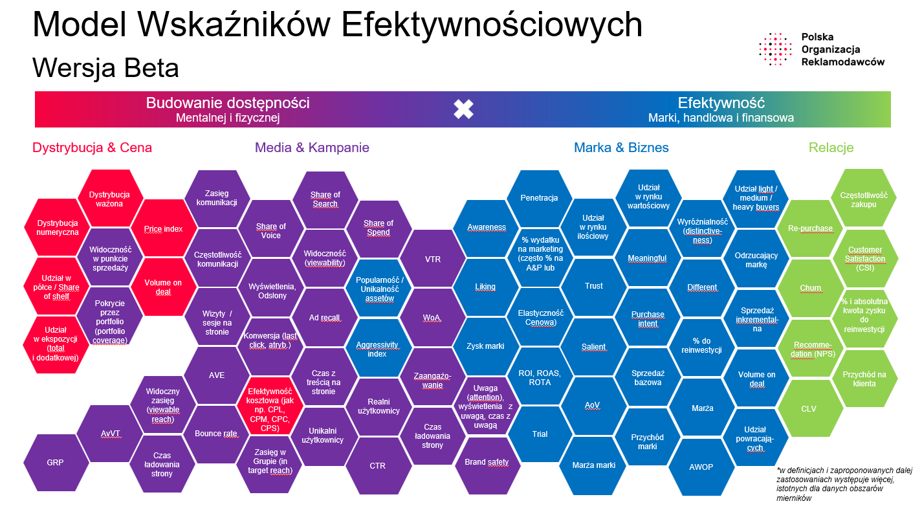
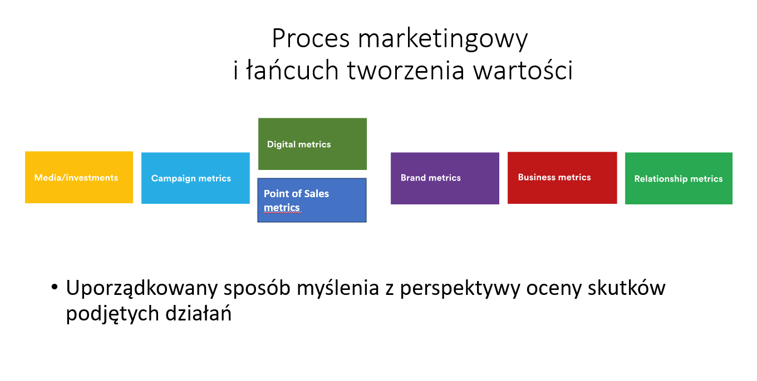
Rekomendacja: układ logiczny
Rekomendacja: podejście graficzne

Slide 25
Model Wskaźników Efektywnościowych
Budowanie dostępności
Mentalnej i fizycznej
Efektywność
Marki, handlowa i finansowa
Dystrybucja & Cena
Media & Kampanie
Marka & Biznes
Relacje
Dystrybucja ważona
Zasięg komunikacji
Share of Search
Penetracja
Udział
w rynku wartościowy
Udział light / medium / heavy buyers
Częstotliwość zakupu
Dystrybucja numeryczna
Share of Voice
Share of Spend
Awareness
Udział
w rynku ilościowy
Wyróżnialność (distinctive- ness)
Re-purchase
Price index
% wydatku na marketing (często % na A&P lub
Widoczność w punkcie sprzedaży
Częstotliwość komunikacji
Widoczność (viewability)
VTR
Meaningful
Odrzucający markę
Customer Satisfaction (CSI)
Udział w półce / Share of shelf
Volume on deal
Wyświetlenia,
Odsłony
Popularność / Unikalność assetów
Liking
Trust
Different
Churn
Pokrycie przez portfolio (portfolio coverage)
Sprzedaż inkremental-
na
% i absolutna kwota zysku do reinwestycji
Wizyty / sesje na stronie
Ad recall
WoA,
Elastyczność Cenowa)
Purchase intent
Udział
w ekspozycji
(total i dodatkowej)
Konwersja (last click, atryb.)
% do reinwestycji
Aggressivity index
Zysk marki
Salient
Recomme-dation (NPS)
AVE
Czas z treścią na stronie
Zaangażo-
wanie
ROI, ROAS, ROTA
Sprzedaż bazowa
Volume on deal
Przychód na klienta
Widoczny zasięg (viewable reach)
Efektywność kosztowa (jak np. CPL, CPM, CPC, CPS)
Uwaga (attention), wyświetlenia z uwagą, czas z uwagą
Realni użytkownicy
AoV
Marża
CLV
AvVT
Bounce rate
Unikalni użytkownicy
Czas ładowania strony
Trial
Przychód marki
Udział powracają-cych
GRP
Czas ładowania strony
Zasięg w Grupie (in target reach)
Brand safety
CTR
Marża marki
AWOP
*w definicjach i zaproponowanych dalej zastosowaniach występuje więcej, istotnych dla danych obszarów mierników

Slide 26
Model Wskaźników Efektywnościowych
Budowanie dostępności
Mentalnej i fizycznej
Efektywność
Marki, handlowa i finansowa
Dystrybucja & Cena
Media & Kampanie
Marka & Biznes
Relacje
Dystrybucja ważona
Zasięg komunikacji
Share of Search
Penetracja
„mapki Kpiów:
1. szczególnie istotne dla FMCG
2. Szczególnie istotne dla banków / usług
Udział
w rynku ilościowy
Sales revenue/
margin/
Profit
Dystrybucja numeryczna
Price index
Share of Voice
Share of Spend
Awareness
Widoczność w punkcie sprzedaży
% wydatku na marketing (często % na A&P lub
Net Contribution/ROI
Number of customers (dynamiics)
Częstotliwość komunikacji
Widoczność (viewability)
VTR
Udział w półce / Share of shelf
Popularność / Unikalność assetów
Price development (price elasticity)
Customer Satisfaction
Volume on deal
Wyświetlenia,
Odsłony
Liking
Trust
Pokrycie przez portfolio (portfolio coverage)
Repurchase, frequency
Wizyty / sesje na stronie
Ad recall
WoA,
Elastyczność Cenowa)
Market share (value/volume)
Sprzedaż inkremental-
na
Udział
w ekspozycji
(total i dodatkowej)
Konwersja (last click, atryb.)
Brand Penetration
Recomme-dation (NPS)
Aggressivity index
Zysk marki
Salient
Avr. Revenue per customer /purchase/ CLV
AVE
Czas z treścią na stronie
Zaangażo-
wanie
ROI, ROAS, ROTA
Przychód na klienta
Widoczny zasięg (viewable reach)
Efektywność kosztowa (jak np. CPL, CPM, CPC, CPS)
Uwaga (attention), wyświetlenia z uwagą, czas z uwagą
Realni użytkownicy
AoV
CLV
AvVT
Bounce rate
Unikalni użytkownicy
Czas ładowania strony
Trial
Przychód marki
GRP
Czas ładowania strony
Zasięg w Grupie (in target reach)
Brand safety
CTR
Marża marki
AWOP

Slide 27
Revised metrics recommendation (wrzesień)
Business metrics
Przychody ze sprzedaży/ Zysk
Udziały rynkowe [Wartość/ Ilość]
Kształtowanie ceny [deklaracja a zachowanie]
Elastyczność cenowa
14 KPI
(vs 8 w modelu szwedzkim)
Penetracja
Liczba nowych/ aktywnych użytkowników/ konsumentów
Skuteczna konwersja
Odpływ klientów
[Churn]
1. Dochodowość klienta [Avr. Revenue per customer /purchase/ repurchase frequency]
2. CLV
ROI/ Net Contribution
Wskaźnik relacji z klientem [Relationship metrics]
2 KPI
(vs 4 w modelu szwedzkim)
Wskaźnik satysfakcji klienta [Customer Satisfaction [CSI]]
Wskaźnik rekomendacji [NPS]
Warszawa, czerwiec 2024

Slide 28

Revised metrics recommendation (18.10)
1. Sales revenue/Margin/ profit
2. Net Contribution/ROI
3. Price development (price elasticity)
Baza - 8
4. Brand Penetration (?)
5. Market share – value/volume
6. Avr. Revenue per customer /purchase/ /CLV
?
7. Churn
Odpływ/przypływ klientów
8. # of new/active consumers
28. Success to convert, physical availability
Ewentualnie dodatkowe
Graficzna prezentacja tablicy

Slide 29
1. KPI: Przychód ze sprzedaży, marża, profit
Definicja
Mierniki
Źródło danych
Management reference
Dynamika sprzedaży wartościowej lub ilościowej generowanej przez przedsiębiorstwo w danej jednostce czasu
(w porównaniu do analogicznego okresu).
Wewnętrzne raporty finansowe
Podstawowa miara sukcesu firmy. W firmach, które nie prowadzą bezpośredniej sprzedaży do konsumenta końcowego, oznacza „sell in”.
Sprzedaż wartościowa i wolumenowa (dynamika).
Może być wyrażona jako masa marży (przychód ze sprzedaży netto, pomniejszony o koszty wytworzenia produktu) lub % oznaczający jak opłacalna jest sprzedaż danego produktu (przychód netto ze sprzedaży jednego produktu – koszty produktu / koszty produktu).
Warto porównywać dynamikę zmian tych wartości pomiędzy danymi okresami.
Marża ze sprzedaży
Wewnętrzne raporty finansowe
W firmach, które działają na wielu markach lub produktach porównanie marży pozwala określić, które z nich przynoszą dla firmy najwięcej wartości.
Mierniki analogicznie jak w przypadku marży. Profit to najniższy poziom PnLa, od marży ze sprzedaży należy odjąć również koszty firmy (np. zatrudnienie) jak i inwestycje marketingowe oraz reklamowe.
Podstawowy cel działania każdej firmy, czysta wartość dla właścicieli oraz akcjonariuszy.
Profit – zysk jaki przedsiębiorstwo, marka, dany produkt przynoszą dla firmy
Wewnętrzne raporty finansowe
Notes:
3 wskaźniki

Slide 30
2. KPI: Net Contribution/ROI
Definicja
Mierniki
Źródło danych
Management reference
Inkrementalna marża ze sprzedaży w danym okresie (taka, która została wywołana przez działania marketingowe) – kwota inwestycji w te działania marketingowe
Wewnętrzne raporty finansowe
Wartość dodatkowej marży po odjęciu kosztów pokazuje skalę efektu działań marketingowych.
Net Contribution:
Masa inkrementalnej marży po odjęciu inwestycji marketingowych
Pokazuje efektywność działań marketingowych w danym okresie.
Uwaga: optymalizacja wyłącznie pod ROI często wiąże się z cięciem inwestycji, co z szerszej perspektywy tworzenia efektu działań marketingowych może być przeciw produktywne. Dlatego warto rozważyć optymalizację np. pod Net Contribution.
ROI – return on investment (zwrot z inwestycji)
Pokazuje ile zysku zostało wypracowane z każdej zainwestowanej „złotówki”.
Inkrementalna marża ze sprzedaży w danym okresie (taka, która została wywołana przez działania marketingowe)
/
kwota inwestycji w te działania marketingowe
Wewnętrzne raporty finansowe
Notes:
Net contribution i ograniczenia ROI

Slide 31
3. KPI: Price Development (Price Elasticity)
Definicja
Mierniki
Źródło danych
Management reference
Zdolności marki do sprzedaży swoich produktów po wyższych cenach.
Może być mierzone i oceniane na kilka sposobów m.in:
Porównanie średnich cen sprzedawanych towarów i usług z poprzednim okresem.
Porównanie średnich cen sprzedawanych towarów i usług ze średnią kategorii.
Średni udzielony rabat jako procent sprzedaży przychód.
Część sprzedaży zrealizowanej po cenie katalogowej/bez dyskontowania.
Liczba sprzedanych produktów/przychód ze sprzedaży w stosunku do liczby sprzedanych produktów/przychodu ze sprzedaży przed podwyżką cen
Odsetek rezygnacji z produktu po podwyżce cen
Elastyczność cenowa marki
Średnia cena w PLN, wzrost ceny w PLN, wzrost %
Średnia cena w PLN, relacja do średniej kategorii jako % lub w formie indeksu
Wartość %
Udział liczby transakcji bez dyskontowania w całkowitej liczbie transakcji lub udział wartości transakcji bez dyskontowania w całkowitej wartości transakcji
Wartość %
Wartość %
Wartości (-x; 0; +x)
Wewnętrzne raporty, CRM, badania, raporty rynkowe, biznesowe i finansowe
Zdolność marki do sprzedaży po wyższych cenach pokazuje wymierną wartość marki i uzasadnia dlaczego warto inwestować w marketing.
Wpływa pozytywnie na zwiększanie zyskowności firmy.
Notes:
Menagement reference

Slide 32
4. KPI: Penetracja
Definicja
Mierniki
Źródło danych
Management reference
Liczba osób lub gospodarstw domowych, która kupiła daną markę/produkt lub użyła/subskrybowała daną usługę chociaż raz w określonym przedziale czasowym w porównaniu do populacji w kategorii.
% konsumentów/gospodarstw domowych kategorii, który kupił markę/produkt lub skorzystał z usługi w określonym przedziale czasowym
Marka/produkt:
panel gospodarstw domowych GfK
Usługi: wewnętrzne systemy raportujące (CRM)
Penetracja oznacza naszą aktualną bazę klientów.
Według Ehrenberg-Bass Institute for Marketing Science budowanie penetracji dają największą szansę na wzrost i sukces sprzedażowy marki.
Notes:
Zastanawialiśmy się nad tym wskaźnikiem

Slide 33
5. KPI: Value/Volume Market Share
Definicja
Mierniki
Źródło danych
Management reference
Pozwala określić pozycję marki na rynku w porównaniu do konkurencji.
Sprzedaż wartościowa (lub ilościowa) marki jako udział w całkowitej wartości (lub ilości) sprzedaży na danym rynku/kategorii.
Należy to mierzyć zarówno na poziomie bieżącym, jak i w porównaniu z okresami poprzednimi.
jako wartość procentowa
jako zmiana wartości procentowej
Dane zewnętrznych dostawców np. Nielsen, GFK, CMR
Dynamika zmiany udziałów pozwala nam określić jak marka radzi sobie na rynku na tle konkurencji.

Slide 34
6. KPI: Dochodowość Klienta
Definicja
Mierniki
Źródło danych:
Management reference
1. Średni przychód uzyskany na Klienta/ na zakup w wyznaczonym okresie
2. Przewidywana/ wartość średniego Klienta/ podczas całej relacji z marką CLV
Całkowity przychód podzielony przez liczbę Klientów w wyznaczonym okresie
Całkowity przychód podzielony przez liczbę zakupów w wyznaczonym okresie
Miary dodatkowe:
Liczba sprzedanych produktów w wyznaczonym okresie
Średnia liczba sprzedanych produktów w ramach koszyka lub średnia wartość koszyka zakupowego
Średnia częstotliwość zakupu w danym okresie
Średni czas aktywnego kontaktu Klienta z marką liczony od momentu pierwszego zakupu do ostatniej aktywności
(Roczny/kwartalny/miesięczny przychodu z klienta X średnia liczba lat/kwartałów/miesięcy relacji z Klientem) - początkowe koszty pozyskania klienta (TBD).
lub
Średnia długość relacji z Klientem X liczba zakupów X średnia wartość zakupu
Ile zyskujemy/tracimy na Kliencie/ na relacji z Klientem
czy inwestujemy opłacalnie
CRM
raporty biznesowe i finansowe

Slide 35
7. KPI: Odpływ
Definicja
Mierniki
Źródło danych
Management reference
Proporcja utraconych konsumentów marki/produktu lub użytkowników/subskrybentów usługi w danym przedziale czasowym (odpowiada przedziałowi czasowemu określonemu do mierzenia penetracji)
% utraconych konsumentów/użytkowników
Marka/produkt:
panel gospodarstw domowych GfK
Usługi: wewnętrzne systemy raportujące (CRM)
Określa kierunek w którym zmierza biznes i pomaga przewidzieć istotne zmiany w zachowaniu konsumentów.
Rosnący wskaźnik może wskazywać zmniejszająca się konkurencyjność naszego biznesu – proces, produkt, jakość obsługi

Slide 36
8. KPI: Liczba nowych/aktywnych konsumentów
Definicja
Mierniki
Źródło danych
Management reference
Nowi - Liczba nowych konsumentów marki/produktu usługi/serwisu, którzy zostali pozyskani w określonym przedziale czasowym
Liczba aktywnych użytkowników usługi/serwisu, którzy zostali pozyskani w określonym przedziale czasowym
Liczby bezwzględne – warto porównywać ją pomiędzy okresami.
% utraconych konsumentów/użytkowników w całej bazie klientów
Marka/produkt:
panel gospodarstw domowych GfK
Usługi: wewnętrzne systemy raportujące (CRM)
Nowi - pokazuje czy poszerzamy bazę Klientów, czy wchodzimy w nowe TG, segmenty etc.
Aktywni – sprawdza jakość nowo pozyskiwanych Klientów, oraz jakość onboardingu i działań CRM
Ocenia czy biznes się rozwija oraz stopień zaangażowania obecnych konsumentów

Slide 37
Revised metrics recommendation (wrzesień)
Business metrics
Przychody ze sprzedaży/ Zysk
Udziały rynkowe [Wartość/ Ilość]
Kształtowanie ceny [deklaracja a zachowanie]
Elastyczność cenowa
14 KPI
(vs 8 w modelu szwedzkim)
Penetracja
Liczba nowych/ aktywnych użytkowników/ konsumentów
Skuteczna konwersja
Odpływ klientów
[Churn]
1. Dochodowość klienta [Avr. Revenue per customer /purchase/ repurchase frequency]
2. CLV
ROI/ Net Contribution
Wskaźnik relacji z klientem [Relationship metrics]
2 KPI
(vs 4 w modelu szwedzkim)
Wskaźnik satysfakcji klienta [Customer Satisfaction [CSI]]
Wskaźnik rekomendacji [NPS]
Warszawa, czerwiec 2024

Slide 38
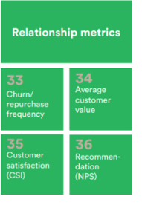
Revised metrics recommendation (18.10)
Baza - 3
9. repurchase, frequency
10. Customer Satisfaction
11. Recommendation
Graficzna prezentacja tablicy

Slide 39
9 KPI – Repurchase, frequency
Definicja
Mierniki
Źródło danych
Management reference
Repurchase - Liczba konsumentów marki, którzy ponownie zakupują danych produkt
Frequency- określa średnią liczbę zakupów w danym okresie przez jednego klienta
Repurchase- Procent lub liczba aktywnych konsumentów marki, którzy kupują więcej niż raz w danym okresie.
Frequency - liczba bezwzględna
Oba współczynniki warto śledzić dynamiki w biznesowo istotnych obszarach np. w zależności od okresów, obszarów geograficznych, specyfik klientów itp.
GfK, Nielsen, dane własne klienta
Oba wskaźniki określają praktyczny stosunek konsumenta do marki- czy pozostają aktywni w takim samym stopniu, czy odchodzą od marki oraz czy zmienia się częstotliwość ich zakupów.
Analiza obu czynników ma znaczenie nie tylko przy analizie stosunku użytkownika do danej marki, ale także może wskazywać na istotne zmiany konsumenckie, co w dłuższej perspektywnie pomoże marce szybciej zaadresować nowe potrzeby konsumenta
Wpływa na wskaźniki efektywnościowe biznesu gdyż sprzedaż obecnemu Klientowi jest zwykle tańsza niż pozyskanie nowego Klienta z rynku ( dla większości branż)

Slide 40
10. KPI Wskaźnik satysfakcji klienta (Customer satisfaction - CSI)
Definicja
Mierniki
Źródło danych
Management reference
CSI (ang. Customer Satisfaction Index) to miara satysfakcji klienta oparta na trzech pytaniach, w których odpowiedź jest ważona tak, aby stanowiła wartość średnią. Jest to następnie porównywane ze skorygowaną średnią wartością, aby stworzyć wartość indeksu dla marki.
Uwaga: Badanie CSI zwykle obejmuje również szereg parametrów, które, jak się uważa, wpływają na zadowolenie klienta, aby sprawdzić, jak te wartości korelują z wynikiem CSI. Ponadto badanie CSI często obejmuje również szereg odrębnych pytań dotyczących aspektów lojalności klientów.
Indeks (0-100) oparty na wyniku odpowiedzi na trzy pytania w porównaniu do normy.
Uwaga: Nie ma formalnego standardu dla pomiaru CSI, ale te trzy pytania i ocena mogą służyć jako wspólne, bazowe podejście.
Jak w przypadku większości wskaźników warto jest śledzić dynamiki.
Badania własne:
Średni wynik z trzech pytań, gdzie odpowiedzi są udzielane w skali od 1 do 10:
1) Na ile jesteś zadowolony z produktu / usługi jako całości?
2) Na ile produkt/usługa spełnia Twoje oczekiwania?
3) Jak wypada produkt/ usługa w porównaniu z wersją idealną?
Na ile zadowoleni są nasi obecni klienci? Pogarszający się w kolejnych okresach wskaźnik może prognozować większy odpływ klientów.
Uwaga: z racji na to, że są to głównie dane deklaratywne, nie można określić jak bezpośrednio wpływają na biznes

Slide 41
11. KPI Wskaźnik rekomendacji (NPS)
Definicja
Mierniki
Źródło danych
Management reference
NPS jest metryką używaną do określenia stopnia rekomendacji dla marki, w skali od 0 do 10.
Wartość definiuje się jako udział respondentów, którzy dają wynik 9 lub 10, i odjęcie odsetka respondentów, którzy dają wynik od 0 do 6.
Szczególnie istotny w branży usług.
Uwaga: NPS jest miarą stosowaną w wielu firmach, ale należy pamiętać, że NPS jest miarą stopnia rekomendacji, który nie jest taki sam jak lojalność klientów. Coraz częściej kwestionuje się również znaczenie NPS jako wskaźnika pozwalającego prognozować wzrost.
Odsetek netto respondentów, którzy rekomendują firmę/ markę/ produkt/ usługę.
Wynik zawiera się w przedziale od -100% do 100%.
Uwaga: Nie ma jednego wspólnego standardu dla pomiaru NPS.
Badania własne:
Odpowiedzi, w skali od 0 do 10, na pytanie "Jakie jest prawdopodobieństwo, że polecisz markę X znajomemu lub współpracownikowi?"
Czy klienci/ konsumenci nas polecają?
Uwaga: z racji na to, że są to głównie dane deklaratywne, nie można określić jak bezpośrednio wpływają na biznes.
Analiza wskaźnika mówi o stosunku konsumenta do marki, można wykorzystać te opinie i zaadresować feedback konsumenta aby poprawić jakość produktu/usług
Szczególna relewantność dla branż:

Slide 42
Michał
Model efektywnego marketingu
– mapa głównych* wskaźników obszarów
Budowanie dostępności
mentalnej i fizycznej
Efektywność
Marki, handlowa i finansowa
Dystrybucja
& Cena
Media
& Kampanie
Marka & Biznes
Relacje
Dystrybucja numeryczna
Dystrybucja ważona
Zasięg komunikacji
Share of Voice
Share of Search
Awareness
Penetracja
Udział
w rynku ilościowy
Re-purchase
Częstotliwość zakupu
Price index
Volume on deal
Częstotliwość komunikacji
Share of Spend
Wyświetlenia, Odsłony
Liking
% wydatku na marketing (często % na A&P lub ATL/BTL)
Udział
w rynku wartościowy
Churn
Udział w półce / Share of shelf
Widoczność (viewability)
WoA,
Popularność / Unikalność assetów
Trust
Customer Satisfaction (CSI)
Udział light / medium / heavy buyers
Widoczność w punkcie sprzedaży
VTR
Brand safety
Aggressivity index
Meaningful
Wyróżnialność (distinctiveness
Recommendation (NPS)
Wizyty / sesje na stronie
Ad recall
Zaangażowanie
Pokrycie przez portfolio (portfolio coverage)
Different
Odrzucający markę
Elastyczność (np. cenowa)
% i absolutna kwota zysku do reinwestycji
Konwersja (last click, atrybuowana)
AVE
Czas z treścią na stronie
Salient
Purchase intent
%OP do reinwestycji
Efektywność kosztowa (jak np. CPL, CPM, CPC, CPS)
Przychód na klienta
Widoczny zasięg (viewable reach)
Bounce rate
Udział w ekspozycji (total i dodatkowej)
Sprzedaż inkrementalna
ROI, ROAS, ROTA
CLV
Czas ładowania strony
Sprzedaż bazowa
Marża
*w definicjach i zaproponowanych dalej zastosowaniach występuje więcej, istotnych dla danych obszarów mierników
Zasięg w targecie (in target reach)
Unikalni użytkownicy
Realni użytkownicy
AoV
Trial
Volume on deal
AWOP
Uwaga (attention), wyświetlenia z uwagą, czas z uwagą
CTR
Czas ładowania strony
Udział powracających
Przychód marki
AvVT
GRP
Marża marki
Zysk marki

Slide 43

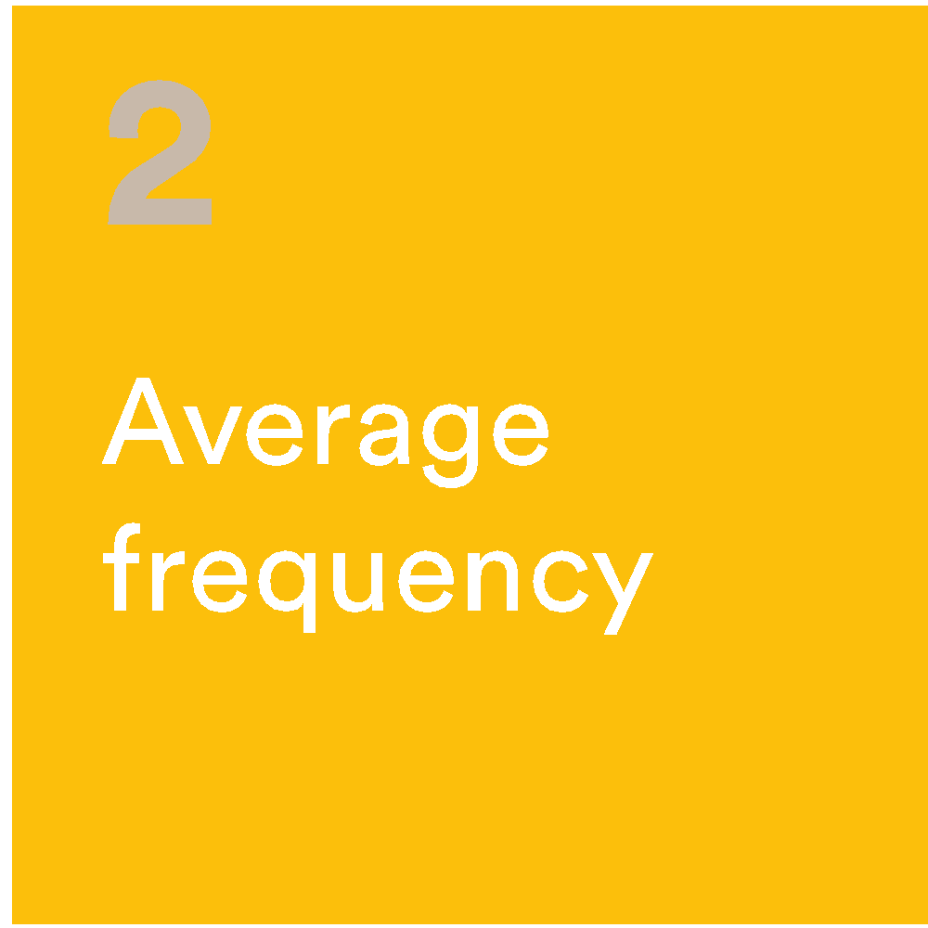
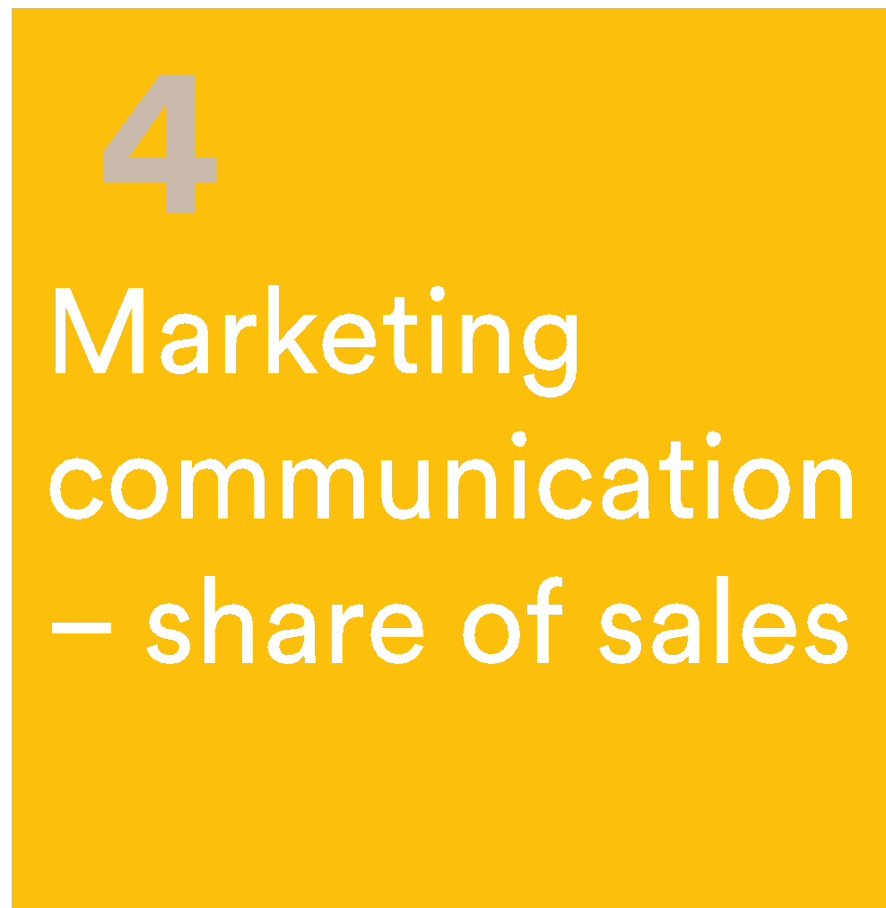
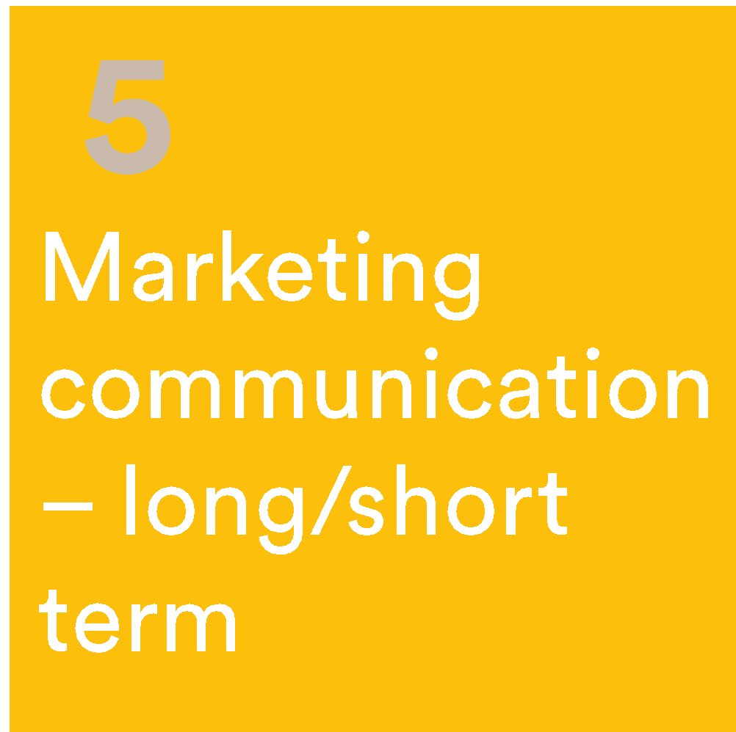
The Effectiveness System 1.0 PL
Metrics that matter – C-Level
Investment
Actions
Outcomes
MENTAL AVAILABILITY
Investment
Campaign
Brand
Business
Relations
Share of Spend
Awareness/ Ad Recall
Liking
Branding
Penetration
Brand Liking
Meaningful/ Relevance
Sales Revenue
Market Share - Value
Profit
Customer Satisfaction
Recomendation [NPS]
WM/NWM [%]
Distinctiveness
Continuity [WoA]
Awareness/ Salience
Preferece
ROAS
Net Contribution [ROCE]
Price development/ Elasticity
Avg Customer Value
CLV
Price
Digital & Media Performance
Index
E-commerce/ Conversion
Share of search
Engagement/[Content Interest]
Cost Efficiency [CPRP,CPL etc]
Ad Verification
PHISICAL AVAILABILITY
Numeric distribution
Weighted distribution
Share of shelf
Visibility in PoS
Traffic/ Own PoS

